Slide 1



大数据技术在地学领域的探讨
2020.10.20

Slide 2
目 录
一、大数据技术
二、大数据技术与地学
三、地震大数据探讨

Slide 3
一、大数据技术
什么是大数据
大数据类型
大数据特点
为什么需要大数据技术
大数据技术与使用
大数据时代存储面临的问题

Slide 4
大数据技术
什么是大数据技术
大数据是指无法在一定时间内用常规软件工具对其内容进行抓取、管理和处理的数据集合。
大数据技术，具体而言涉及到大数据采集、大数据分析以及大数据预处理等多项内容。大数据技术是通过数据整理、转换以及分析等步骤，获取到与之对应的优质数据。
大数据类型
大数据里面的数据，就分三种类型：
结构化的数据：即有固定格式和有限长度的数据。如填的表格就是结构化的数据；
非结构化的数据：不定长、无固定格式的数据，例如网页、语音、视频；
半结构化数据：是一些XML或者HTML的格式等。

Slide 5
大数据技术
大数据特点
大数据具有5个基本特征(5V)：
Volume，体量巨大。百度资料表明，其新首页导航每天需要提供的数据超过1.5PB（1PB=1024TB），从TB级别，跃升到PB级别；
Variety，数据类型多样。数据类型不仅是文本形式，更多的是图片、视频、音频、地理位置信息等多类型的数据，个性化数据占绝对多数；
Velocity，处理速度快。数据处理遵循“1秒定律”，可从各种类型的数据中快速获得高价值的信息；
Value，价值密度低。以视频为例，一小时的视频，在不间断的监控过程中，可能有用的数据仅仅只有一两秒。
Veracity，真实性。数据的质量。

Slide 6
大数据技术
为什么需要大数据技术
数据量——大到在获取、存储、管理、分析方面远远超出了传统数据库软件工具能力范围。
盘活内容,实现大数据的价值——知其然,知其所以然,知其未然；
存储——需要解决大数据的成本问题；
数据
信息
知识
智慧
图1. 数据的价值

Slide 7
大数据技术
大数据技术包括：
数据采集：ETL工具负责将分布的、异构数据源中的数据如关系数据、平面数据文件等抽取到临时中间层后进行清洗、转换、集成，最后加载到数据仓库或数据集市中，成为联机分析处理、数据挖掘的基础。
数据存取：关系数据库SQL、NOSQL等；
基础架构：云存储、分布式文件存储等；
数据处理：自然语言处理；数据抽取与集成，数据分析，数据解释。
采集
处理
存储

Slide 8
大数据技术
大数据使用的技术
大数据有数据采集、存储、计算三层。
数据采集层，以App、Sass为代表的服务。技术有：Linux、Docker、KVM、MySQL基础、Oracle基础、MongoDB、Redis以及Hadoop MapReduce HDFS YARN等。
数据存储层，相关技术有：HBase、Hive、Sqoop等。
数据计算应用层，技术有：Flume分布式、Zookeeper、Kafka等，以及大数据实时计算的相关技术有：Spark、Storm。
采集层
处理层
存储层

Slide 9
大数据技术
大数据时代存储面临的问题
容量问题，海量数据存储系统也一定要有相应等级的扩展能力。存储系统的扩展一定要简便，可以通过增加模块或磁盘柜来增加容量，甚至不需要停机；
延迟问题，“大数据”应用还存在实时性的问题；
安全问题，安全标准和保密性需求；
成本问题，成本控制是关键问题。控制成本，要让每一台设备都实现更高的“效率”；数据的积累，实现长期的数据保存，持续进行数据一致性检测以及长期高可用的特性；
灵活性，一个大型的数据存储基础设施一旦开始投入使用，就很难再调整了，因此它必须能够适应各种不同的应用类型和数据场景；
应用感知，在主流存储系统领域，应用感知技术的使用越来越普遍，它也是改善系统效率和性能的重要手段。

Slide 10
二、大数据技术与地学
关系型与非关系型数据库
大数据在地学领域应用

Slide 11
大数据技术与地学
关系型与非关系型数据库
表1 关系型与非关系型数据库对比
区别 | 关系型数据库 | 非关系型数据库
存储方式 | 表格式存储 | 存储在数据集中，如文档、键值对或者图结构。
存储结构 | 结构化数据 | 结构化、非结构化、半结构化数据
存储扩展 | 纵向扩展 | 横向扩展，存储天然就是分布式的
性能 | 高并发读写性能差、 海量数据效率低 | 容易存储 读写性能高
特性 | 关系模型、事务一致性 | 键值对存储、分布式、一般不支持ACID
优点 | 容易理解、使用方便、 易于维护、支持SQL | 读写性能高、容易扩展、存储数据格式
缺点 | 固定表、高并发、海量数据读写性能差 | 不支持SQL、无事务

Slide 12
大数据技术与地学
非关系型数据库
随着数据量的增长和互联网应用兴起，对数据库灵活性、可用性、可扩展性、读写性能都有了更高的要求。传统的关系型数据库要求固定格式，对数据的查询过程复杂，同时横向扩展性难度较大。对于这些新的需求，许多新型的非关系数据库（NoSQL）在互联网应用中逐渐取代了传统的关系型数据库（SQL）。近些年，NoSQL在数据库领域发展迅速，NoSQL数据库被认为比 SQL更适合海量数据的存储和管理。
NoSQL数据库是一种分布式横向扩展技术，它使用了节点集来提供高度弹性功能让户可以通过添加节点来动态处理负载。到目前为止，广泛使用的 NoSQL数据库有如下几大类：
键值存储数据库（Key-Value Database）
列存储数据库（Column-Oriented Database）
文档型存储数据库（Document Database）
图形数据库（Graph Database）

Slide 13
大数据技术与地学
常见的NoSQL数据库对比
表2 非关系型数据库特点对比
序号 | 数据库类型 | 代表产品 | 优点 | 缺点
1 | 键值数据库 | Redis、 Riak KV | 扩展性好、灵活性好、大量写操作时性能高、适合做缓存 | 存储的数据无结构化、条件查询效率较低。
2 | 列式数据库 | HBase、Cassandra | 扩展性强、容易进行分布式扩展、查找迅速，复杂性低，适合做大数据计算 | 功能相对局限，多条件查询困难，不适合随机更新。
3 | 文档数据库 | MongoDB、CouchDB | 性能好、灵活性高、复杂性低、数据结构灵活、Web友好 | 缺乏统一查询语法，查询性能不高。
4 | 图形数据库 | Neo4j、InfoGrid | 灵活性高、支持复杂的图形算法、可用于构建复杂的关系图谱 | 复杂性高、只能支持一定的数据规模。

Slide 14
大数据技术与地学
相关文献研究
[1] Kingdon A, Nayembil M L, Richardson A E, et al. A geodata warehouse: Using denormalisation techniques as a tool for delivering spatially enabled integrated geological information to geologists[J]. Computers & Geosciences, 2016, 96:87-97.
[2] V. P. Potapov, V. N. Oparin, A. B. Logov, et al. Regional Geomechanical-Geodynamic Control Geoinformation System with Entropy Analysis of Seismic Events (In Terms of Kuzbass)[J]. Journal of Mining Science, 2013,49(3):482-488.
[3] Shin T C, Chang C H, Pu H C, et al. The Geophysical Database Management System in Taiwan[J]. Terrestrial, Atmospheric and Oceanic Sciences, 2013, 24(1):11-18.
[4] Yuan X, Wang X, Guo J, et al. Design and realization of RS application system for earthquake emergency based on digital earth[J]. Earth and Environmental Science, 2016,46.
[5] Tang E, Fan Y. Performance Comparison between Five NoSQL Databases[C]. International Conference on Cloud Computing & Big Data. IEEE, 2017.
[6]Guo, Huadong. Big Earth data: A new frontier in Earth and information sciences[J]. Big Earth Data, 2017, 1(1-2):4-20.
[7] Schulz W L, Nelson B G, Felker D K, et al. Evaluation of Relational and NoSQL Database Architectures to Manage Genomic Annotations[J]. Journal of Biomedical Informatics. 2016, 64: 288-95.
[8] Mai P T A, Nurminen J K, Francesco M D. Cloud Databases for Internet-of-Things Data[C]. Internet of Things. IEEE, 2015.
[9] Ameri P, Grabowski U, Jorg Meyer, et al. On the Application and Performance of MongoDB for Climate Satellite Data[C].2014 IEEE 13th International Conference on Trust, Security and Privacy in Computing and Communications. IEEE, 2014.
[10] Zhang N, Zheng G, Chen H, et al. HBaseSpatial: A Scalable Spatial Data Storage Based on HBase[C]2014 IEEE 13th International Conference on Trust, Security and Privacy in Computing and Communications (TrustCom). IEEE Computer Society, 2014.
[11]Partescano E. A Model for Managing Geological and Geophysical Data in Eastern Sicily (Italy) and Possible Applications[J]. Journal of Computer and Communications, 2014,2:67-77.

Slide 15
大数据技术与地学
相关文献研究
[12] Larraondo P R , Pringle S , Guo J , et al. GSio: A programmatic interface for delivering Big Earth data-as-a-service[J]. Big Earth Data, 2017, 1(1-2):173-190.
[13] Baumann, P., et al. Big Data Analytics for Earth Sciences: the EarthServer approach, International Journal of Digital Earth, 2015, 9 (1): 3–29.
[14] Songnian Li, Suzana, et al. Geospatial big data handling theory and methods: A review and research challenges[J]. Isprs Journal of Photogrammetry & Remote Sensing, 2016.
[15] Tauro C J M , Aravindh S , B S A . Comparative Study of the New Generation, Agile, Scalable, High Performance NOSQL Databases[J]. International Journal of Computer Applications, 2012, 48(20):1-4.
[16] Wei G , Lei X , Xinming M . Design and Implementation of Pollution-Free Agricultural Products Certification System Based on J2EE[J]. Chinese Agricultural ence Bulletin, 2009.
[17] Widyani Y, Laksmiwati H, Bangun E D, et al. Mapping spatio-temporal disaster data into MongoDB[C]. 2016 International Conference on Data and Software Engineering (ICoDSE). IEEE, 2016.
[18]Prof L F A, Prof L P A, Kolev V , et al. Surveys, Catalogues, Databases/Archives, and State-of-the-Art Methods for Geoscience Data Processing[J]. Knowledge Discovery in Big Data from Astronomy and Earth Observation, 2020:103-136.
[19] Mahajan D, Blakeney C , Zong Z. Improving the energy efficiency of relational and NoSQL databases via query optimizations[J]. Sustainable Computing: Informatics and Systems, 2019, 22(JUN.):120-133.
[20] Guo, Huadong. Big data drives the development of Earth science[J]. Big Earth Data, 2017, 1(1-2):1-3.
[21] Agarwal, Sarthak, Rajan, et al. Performance Analysis of MongoDB Vs. PostGIS/PostGreSQL Databases For Line Intersection and Point Containment Spatial Queries[J]. Free & Open Source Software for Geospatial Conference Proceedings, 2015.

Slide 16
大数据技术与地学
相关文献研究
[22] Abdelwahed M F . SGRAPH (SeismoGRAPHer): Seismic waveform analysis and integrated tools in seismology[J]. Computers & Geosciences, 2012, 40(none):153-165.
[23] Romero, Jose E, Titos M , et al. APASVO: A free software tool for automatic P-phase picking and event detection in seismic traces[J]. Computers & Geosciences, 2016:213-220.
[24] Li Z, Yang C, Jin B, et al. Enabling Big Geoscience Data Analytics with a Cloud-Based, MapReduce-Enabled and Service-Oriented Workflow Framework[J]. PLoS ONE, 2015, 10.
[25] Zhifeng Y. Cloud Computing and Big Data for Oil and Gas Industry Application, China[J]. Journal of Computers,2019,14(4):268-282.
[26] Partescano E. A Model for Managing Geological and Geophysical Data in Eastern Sicily (Italy) and Possible Applications[J]. Journal of Computer and Communications, 2014,2:67-77.
[27] Zhonghua M . Seismic data attribute extraction based on Hadoop platform[J]. 2017:180-184.
[28]X. Chai, Q. Wang, W. Chen, et al. Research on a Distributed Processing Model Based on Kafka for Large-Scale Seismic Waveform Data[J], in IEEE Access, 2020,8:39971-39981.
[29] Diviacco P，Wardell N，Forlin E，et al. Data rescue to extend the value of vintage seismic data: The OGS-SNAP experience[J]. Georesj, 2015, 6:44-52.
[30] Bin M, Ibrahim M, et al. Introducing a Big Data System for Maintaining Well Data Quality and Integrity in a World of Heterogeneous Environment[J].Society of Petroleum Engineers,2017:SPE-188082-MS.
[31] Kozman J B, Holsgrove M. Maximising value from seismic using new data and information management technologies[J]. ASEG Extended Abstracts,2019,1:1-5.

Slide 17
大数据技术与地学
相关文献研究
[32] Li H , Tuo X , Shen T , et al. An improved lossless group compression algorithm for seismic data in SEG-Y and MiniSEED file formats[J]. Computers & Geosciences, 2017, 100(MAR.):41-45.
[33] A. Bueno, L Zuccarello, et al. Díaz-Moreno d, et al. PICOSS: Python Interface for the Classification of Seismic Signals[J]. Computers & Geosciences, 2020, 142.
[34] Trani L , Koymans M , Atkinson M , et al. WFCatalog: A catalogue for seismological waveform [J]. Computers & geosciences, 2018, 119(OCT.):151-153.
[35] Beyreuther M., Barsch R., Krischer L , et al. ObsPy: A Python Toolbox for Seismology[J]. Seismological Research Letters, 2013, 81(3):530-533.
[36] Satoko M, Kenji S, et al. A Database of Digitized and Analog Seismograms of Historical Earthquakes in Japan[J]. Seismological Research Letters, 2020, 91(3):1459-1468.
[37] Masayuki Kano, Naofumi A, et al. Development of a Slow Earthquake Database[J]. Seismological Research Letters, 2018, 89(4):1566-1575.
[38] Pal, A, Kumar P, Shah F. Seismic Data Management for Big Data Era[J]. Society of Petroleum Engineers,2019:SPE-197369-MS. [39] Jonathan M, Omar M, et al. Seismology in the Cloud: A New Streaming Workflow[J]. Seismological Research Letters, 2018, 89(4):1566-1575. [40] Ellen Y, Prabha A, et al. The Station Information System (SIS): A Centralized Repository for Populating, Managing, and Distributing Metadata of the Advanced National Seismic System Stations[J]. Seismological Research Letters, 2018, 89(1):47-55.
[41] Basirudin D, Salahadin M. Survey of Big Data New SQL Database Systems for Real-Time Data Transfer in the Upstream Oil and Gas Industry[J]. Society of Petroleum Engineers,2018:SPE-192412-MS.
[42] Dahmani D , Rahal S A , Belalem G . Improving the Performance of Data Mining by Using Big Data in Cloud Environment[J]. Journal of Information & Knowledge Management, 2016, 15(4):1650038.

Slide 18
大数据技术与地学
相关文献研究
[43]高宁.基于私有云计算技术的无缆自定位地震仪勘探管理平台设计与开发[D].长春:吉林大学,2016.
[44] 李清泉,李德仁.大数据GIS［J］.武汉大学学报(信息科学版)，2014,39(6):641-644 + 666.
[45] 翟明国,杨树锋,陈宁华,等.大数据时代:地质学的挑战与机遇[J].中国科学院院刊,2018,33(8):825-831.
[46] 冯玉苹,徐维秀,杨晶,等.海量地震数据现场监控软件研发及应用[C].中国石油学会2019年物探技术研讨会论文集,2019:1399-1402.
[47] 唐杰,魏嘉,武港山.“云计算与大数据”及其对勘探地震技术发展的影响[J].科学通报,2017,62:2630-2638.
[48] 潘昌森. 地震数据存储系统研究[D].北京:中国科学技术大学,2015.
[49] 李亚珍,郭建文,吴阿丹.区块链技术在地学数据共享中的应用可行性分析[J].遥感技术与应用,2020,35(4):759-766.
[50] 陈建平,李靖,谢帅,等.中国地质大数据研究现状[J].地质学刊,2017,41(3):353-366.
[51] 王学军.大数据时代的地震数据智能化管理策略[C].中国石油学会2019年物探技术研讨会论文集,2019:1487-1489.
[52] 闫玮.基于MongoDB与Hadoop的地学遥感大数据管理系统的设计[D].兰州:兰州大学,2016
[53] 王显灿. 基于Hadoop的地震属性处理系统研究与实现[D].北京:中国石油大学,2016.
[54] 叶苏娴. 基于MongoDB的行为—事件的地理时空数据模型构建方法研究[D].桂林:桂林理工大学,2019.
[55] 陶小锋. 石油大数据的云计算平台研究[D].荆州:长江大学,2016. [56] 屈佳,郑蕊,王宁.地震行业“大数据”应用探讨[J].城市与减灾,2014(4):24-26
[57]马文娟,刘坚,蔡寅,等.大数据时代基于物联网和云计算的地震信息化研究[J].地球物理学进展,2018,33(2):835-841.

Slide 19
大数据技术与地学
相关文献研究
[58] 刘坚,李盛乐,戴苗,等.基于HBase的地震大数据存储研究[J].大地测量与地球动力学,2015,35(5):890-893.
[59] 单维锋,滕云田,刘海军,等.大数据环境下地震观测数据存储方案研究[J].中国地震,2019,35(3):558-564.
[60] 冯磊,杨昭颖,李文吉,等.基于MongoDB的航磁测量大数据存储模式研究[J].地质学刊,2019,43(3):421-427.
[61] 陈翔, 马迅飞, 王学军, 等. 大数据分析技术及其在地震资料处理中的应用与效果[J]. 信息系统工程, 2018, 000(011):98-100.
[62] 王晓丽, 孟祥龙, 时玉龙,等. 地震大数据的管理与应用[J]. 数字技术与应用, 2014(1):205-206.
[63] 东华软件. 地震大数据研究初探[C]. 大数据,云计算与地球物理应用研讨活动论文摘要集. 2014.
[64] 石双虎,高党团,等.地震队数据管理系统在地震采集中的应用[J].石油工业技术监督,2016,32(12):20-22.
[65] 许彩. 基于元数据标准的地学空间数据管理系统的研究与实现[D].北京:中国地质大学(北京),2013.
[66] 张黎. 兴城地区多源地学空间数据库管理系统设计与实现[D].长春:吉林大学,2015.
[67] 谢有顺. 面向地震行业的地震科学数据共享服务平台的设计与实现[D].武汉:中国地震局地震研究所,2017.
[68] 陈晓琳,李盛乐,刘坚,刘珠妹.分布式数据库Greenplum在地震前兆数据存储中的应用[J].地震研究,2020,43(02):412-416+418.
[69] 康凯. 基于Hadoop架构的地震大数据平台研究与实现[D].武汉:中国地震局地震研究所,2016.
[70] 王坤, 张娅莉. 基于Python的地震时大数据拥堵实时传输系统设计[J]. 地震工程学报, 2020, 042(002):P.546-551. [71]周尧, 刘超, 徐树楠,等. 基于Spark与MongoDB的地理空间大数据应用分析系统设计与实现[J]. 测绘与空间地理信息, 2018, 041(009):71-74.
[72] 崔若飞, 武旭仁, 陈同俊. 煤矿地震数据管理系统的开发[J]. 地球物理学进展, 2005, 20(2):374-376.
[73] 李成艳. 基于Seabed模型的地震勘探成果数据管理系统设计[D].北京:中国石油大学,2017.

Slide 20
大数据技术与地学
大数据在地学领域应用
英国地质调查局(BGS)的Andrew Kingdona开发了ProBase系统，一种在关系型数据库管理系统(RDBMS)中存储属性数据的通用非规范化数据结构，将二维(2D)和三维(3D)的地下物理属性和化学属性数据与相关元数据结合起来，促进快速和标准化的数据发现和访问。
中国台湾中央气象局开发了以Web为基础的开放数据服务的地球物理数据库管理系统，使用MySQL关系数据库在线数据排序，集成了短周期地震系统、宽带地震系统、自由场强运动台站、强运动建筑物阵列、全球定位系统和地下水观测系统，并从中获取了六种类型的地球物理数据。
Ameri分析了MySQL与MongoDB在气候卫星数据中的应用和性能。在应用MongoDB地理空间运算符对数据库并行访问和查询时，发现比使用MySQL数据库的原始单线程方法的性能有很大提高。
Thi Anh讨论了不同的数据库系统在云存储和访问IOT数据的实用性。通过不同的物联网（即传感器和多媒体）在云环境中比较SQL(即MySQL)和NoSQL数据库(即MongoDB，CouchDB和Redis)的读写性能，发现MongoDB要优于SQL，可以有效地处理云中的各种异构物联网数据，从而满足对负载和性能不断增长的需求。

Slide 21
大数据技术与地学
大数据在地学领域应用
意大利国立海洋地质研究所(OGS)的学者Elena Partescano使用Access 2003数据库同时管理地质和地球物理数据的模型，记录了钻孔数据、地球物理数据，进行了形态结构研究，噪声数据频谱分析检查，地质和岩土图的更新，根据剪切波速度的分布对研究区域进行分类。
俄罗斯学者V. P. Potapov采用Google App Engine云计算技术，结合IRIS数据中心网络服务和本地地震数据监测数据库，实现云服务在未知成因地震事件中的应用，对自然和采矿诱发的地震事件云服务分类。
Widyani Y. 研究了时空灾难数据在MongoDB中的存储，通过映射为JSON文档集合，能够很好的存储管理时空灾难数据，可以用作Web环境中数据处理的基础，支持从非基于Web的环境到基于Web的系统的数据迁移过程的可持续利用。
Lachezar F. 讨论了各国地球观测（EO）重要最新进展，概述用于获取地球观测数据存储，处理，分析和解释的工具和方法，讨论处理大型EO数据集的主要技术和信息产品，地理门户和服务，总结出大数据处理和大数据分析将为地球观测系统和信息系统的现代化提供前所未有的机会。

Slide 22
大数据技术与地学
大数据在地学领域应用
印度学者Sarthak A.评估现有NoSQL数据库MongoDB及其内置空间功能的性能以及具有空间扩展PostGIS的SQL数据库的性能，发现所选NoSQL数据存储区与传统关系型数据库存储区相比，在存储和查询空间矢量数据时有一定优势。
澳大利亚国立大学Pablo R.研究团队开发了Gsio，允许不同的科学界使用地理空间分析数据。它为数据提供了通用接口，从而无需与单个文件进行交互，并且可以与数据中心和公共云上托管的现有地理空间集合进行互操作。分布式计算模型用于使用一组计算节点并行读取和转换数据，以将数据作为服务交付给用户。
阿拉伯学者Mohamed F.团队开发了SeismoGRAPHer，是一个用于在独立的，基于Windows的应用程序中维护和分析地震波形数据的新系统，该应用程序可处理多种数据格式，可以执行基本波形分析和解决高级地震学问题的工具。
德国P. Baumann团队开发了EarthServer ，该引擎提供了针对覆盖类型数据集的解决方案，是围绕高性能阵列数据库技术构建以及采用和增强服务交互标准（OGC WCS和WCPS）。EarthServer解决方案以科学界和国际倡议的需求为首，提供了一种从查询语言和可伸缩性到移动访问和可视化的整体方法。

Slide 23
大数据技术与地学
大数据在地学领域应用
意大利国家地理研究所和海洋地质研究所P. Diviacco提出了大量老式地震数据十分珍贵，亟需“抢救”。这些数据使用高能量来源（炸药）采集的，现在很难获得使用许可。为此开发了一个名为SNAP（地震数据网络访问点）的基于Web的特定框架，该框架允许最终用户搜索，定位和预览数据。
A. B. Mahfood结合大数据技术，提出了在异构环境中保持高水平测井数据质量的系统。这个系统利用Apache Spark作为分布式处理的主要框架，TIBCO OpenSpirit作为集成中间层软件层。通过一组定义的映射规则，系统会将来自多个数据库的数据与托管组织已验证数据的数据库进行比较。
袁晓祥等人基于WorldWind SDK的系统，在C/S架构中提出了基于数字地球平台的多用户协同信息提取，针对不同用户级别，对地震前后获得的遥感图像和地理信息进行3D显示和管理，实现了实时协同提取和地震信息发布的功能。
张宁玉、郑国洲等人分析了HBase的分布式存储模型，设计了一个分布式存储和索引模型，通过对比MySQL与HBase、MongoDB对矢量空间数据的存储和索引性能，提出了基于HBase的可伸缩性空间数据存储模型。

Slide 24
大数据技术与地学
大数据在地学领域应用
单维锋、滕云田等人提出了基于HBase和OpenTSDB的地震大数据存储方案，并与传统的基于关系数据库的存储方案在读取和插入操作方面进行了对比研究，总结出基于云平台和大数据技术的地震大数据存储和分析业务方案将是未来地震综合数据处理的发展方向。
刘坚提出了一种基于HBase的地震大数据存储方法，并与MySQL在存储、查询结构化与非结构化数据方面进行性能对比，体现了NoSQL在存储地震大数据显著的优势。
高宁提出基于云计算的地震数据处理方法，采用MySQL数据库，将Hadoop大数据技术应用到原始地震数据处理，获取地震单炮记录文件，使用Hadoop分布式文件系统HDFS存储地震数据，保证了地震数据存储的安全性，可以实现地震数据的大规模存储。
闫玮基于MongoDB与Hadoop设计了地学遥感大数据管理系统，对系统的可行性与需求进行分析，对海量的遥感数据进行存储，通过C/S结构，Java等技术开发系统应用平台，实现平台功能的相关操作。
冯磊、杨昭颖等人以MongoDB作为数据库载体，开展了对航磁测量大数据的存储模式设计、索引构建和测试分析。结果表明无论是在空间索引、数据写入效率方面，还是存储模型的可扩展能力上，MongoDB都能够较好的支持。

Slide 25
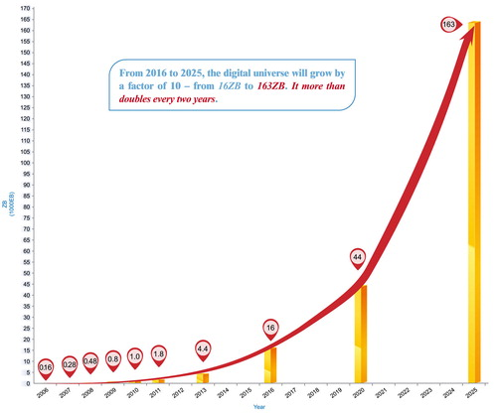
大数据技术与地学
大数据在地学领域的应用
Big data is at the forefront of the integration of geosciences, information science, and space science and technology, and it is expected that big Earth data will provide new prospects for the development of Earth science.
“Observing system”, “Data management”, and “Earth system modeling” are three of the Future Earth initiative’s eight cross-cutting issues in its research themes and these have a close relationship to big data.
图2. 2016年至2025年全球数据量增长
Notes:
[6]Guo, Huadong. Big Earth data: A new frontier in Earth and information sciences[J]. Big Earth Data, 2017, 1(1-2):4-20.

Slide 26
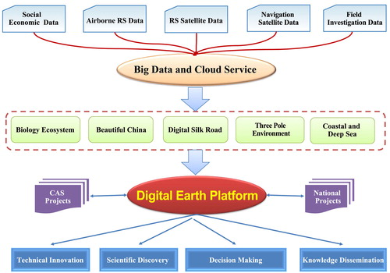
大数据技术与地学
大数据在地学领域的应用
地球大数据作为大数据的子集，为地球科学提供了一种新方法，并且正在成为理解地球和进行地球科学的新引擎的新关键。因此，地球大数据可能会彻底改变地球科学研究。
中国科学院已充分意识到地球大数据的重要性，并决定在中国科学院战略重点研究计划（SPRP）中启动一个名为“地球大数据科学工程（CASEarth）”的项目，对地球大数据进行结构化研究。
图3. 地球大数据项目(CASEarth)的框架
Notes:
[6]Guo, Huadong. Big Earth data: A new frontier in Earth and information sciences[J]. Big Earth Data, 2017, 1(1-2):4-20.

Slide 27
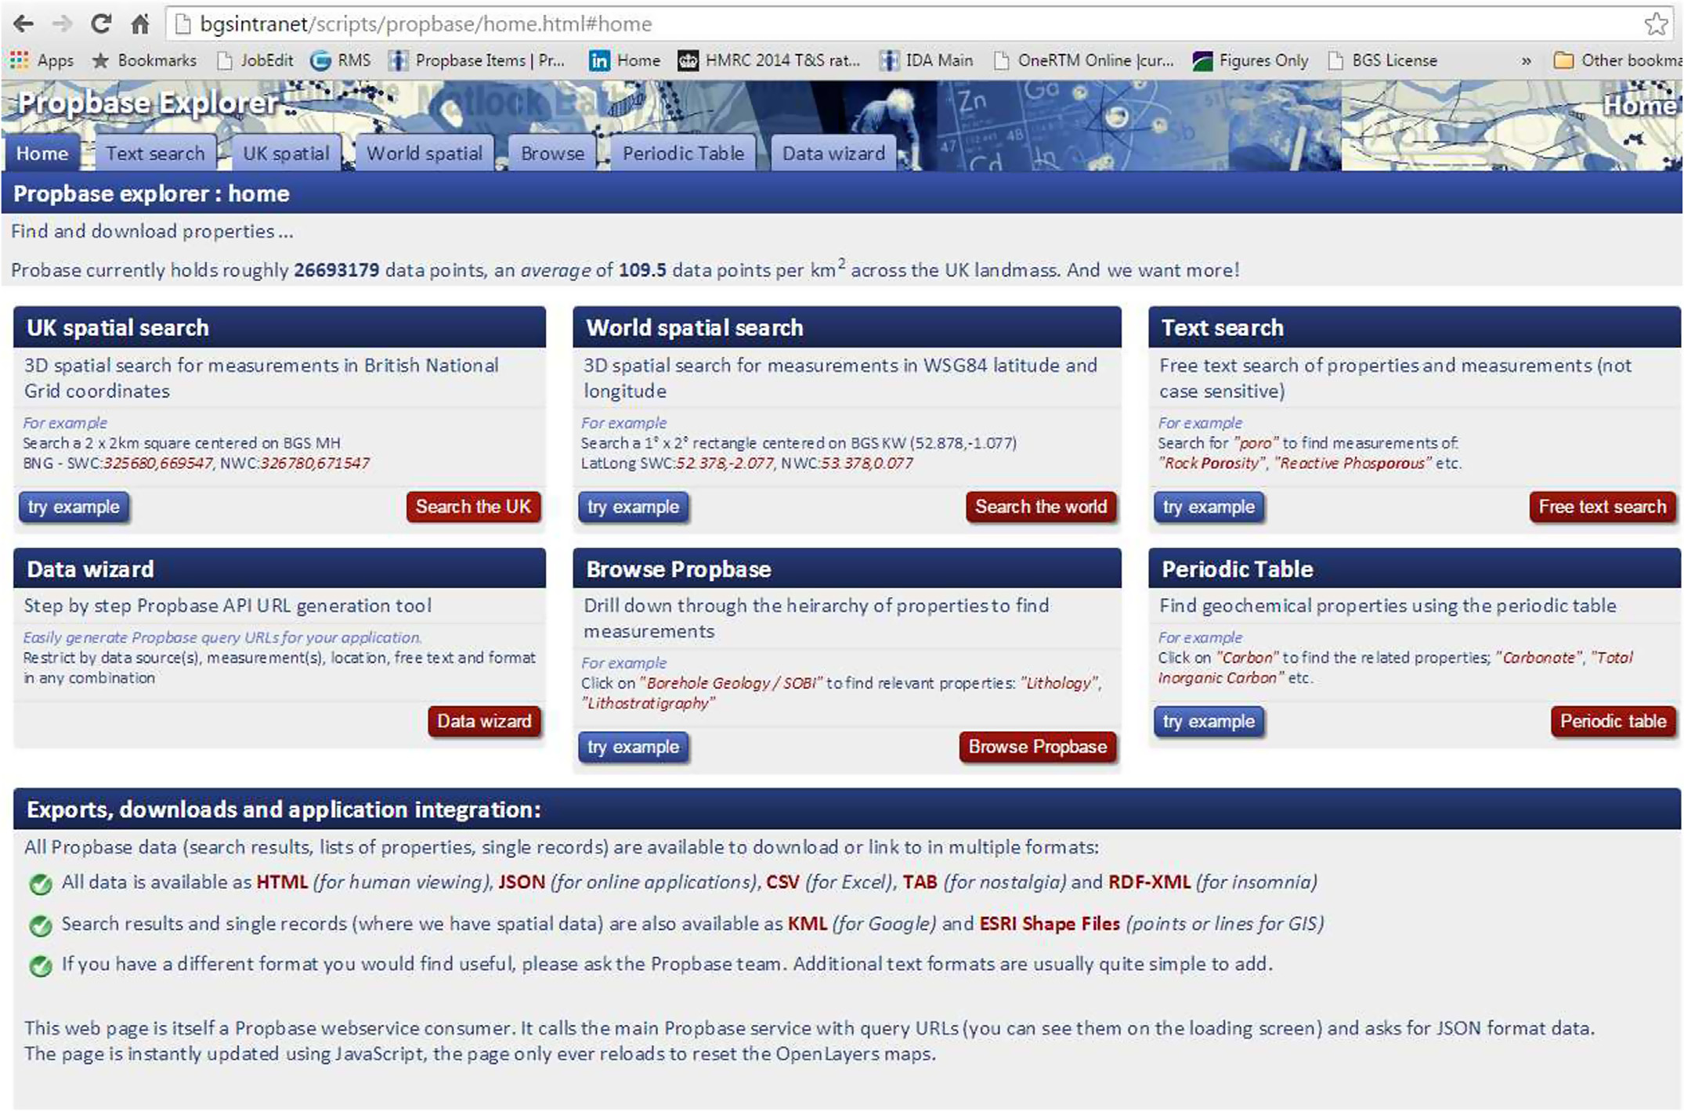
大数据技术与地学
大数据在地学领域的应用
BGS has developed PropBase, a generic denormalised data structure within an RDBMS to store property data, to facilitate rapid and standardized data discovery and access, incorporating 2D and 3D physical and chemical property data, with associated metadata. This enables optimized query performance to deliver data in multiple standardized formats using a web discovery tool.
Fig.4. Main landing page for the PropBase Data Explorer tool showing multiple searching criteria for identifying physical property data sets
Notes:
[1] Kingdon A, Nayembil M L, Richardson A E, et al. A geodata warehouse: Using denormalisation techniques as a tool for delivering spatially enabled integrated geological information to geologists[J]. Computers & Geosciences, 2016, 96:87-97.

Slide 28
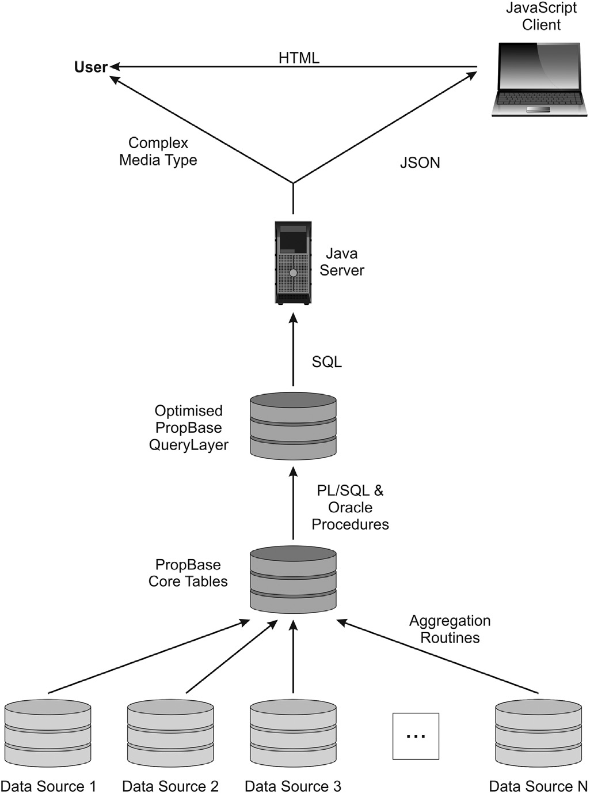
大数据技术与地学
大数据在地学领域的应用
PropBase’s unique innovation is this creation of a generic data structure capable of holding previously hetero-generous data sets in a homogenous format optimized for speed of data discovery , query and delivery.
PropBase’s combination of simplified data structure and QueryLayer optimized for rapid data export, means that the Data Explorer front-end can deliver outputs very rapidly.
Fig.5. Diagrammatic representation of the entire PropBase data structure from Multiple input data sources to human interface
Notes:
[1] Kingdon A, Nayembil M L, Richardson A E, et al. A geodata warehouse: Using denormalisation techniques as a tool for delivering spatially enabled integrated geological information to geologists[J]. Computers & Geosciences, 2016, 96:87-97.

Slide 29
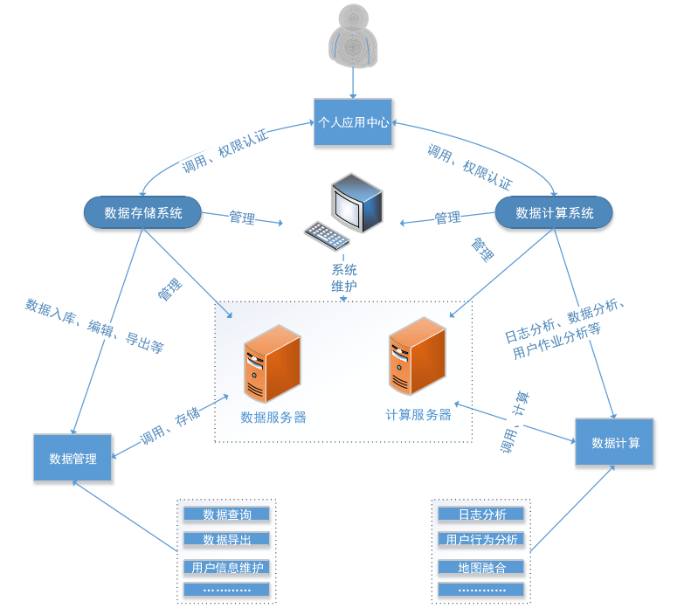
大数据技术与地学
数据库在遥感领域的应用
闫玮设计了基于MongoDB与Hadoop的地学遥感大数据管理系统，系统的设计建立在西北五省约100TB遥感数据之上，基本目标为解决相关数据的管理问题。系统设计的数据类型有以下几种：
用户个人信息数据
用户状态数据
用户作业数据
系统信息数据
日志数据
遥感元数据
图6. 遥感数据管理系统的业务逻辑及对象关系
Notes:
[52] 闫玮.基于MongoDB与Hadoop的地学遥感大数据管理系统的设计[D].兰州:兰州大学,2016

Slide 30
大数据技术与地学
数据库在遥感领域的应用
针对用户功能划分，系统分为七个子系统，分别为：
数据采集系统
数据查询系统
数据导出系统
数据计算系统
用户管理系统
节点维护系统
日志管理系统
遥感数据管理系统
节点维护
数据采集
数据查询
数据导出
用户管理
数据计算
日志管理
图7. 遥感数据管理系统功能关系
Notes:
[52] 闫玮.基于MongoDB与Hadoop的地学遥感大数据管理系统的设计[D].兰州:兰州大学,2016

Slide 31
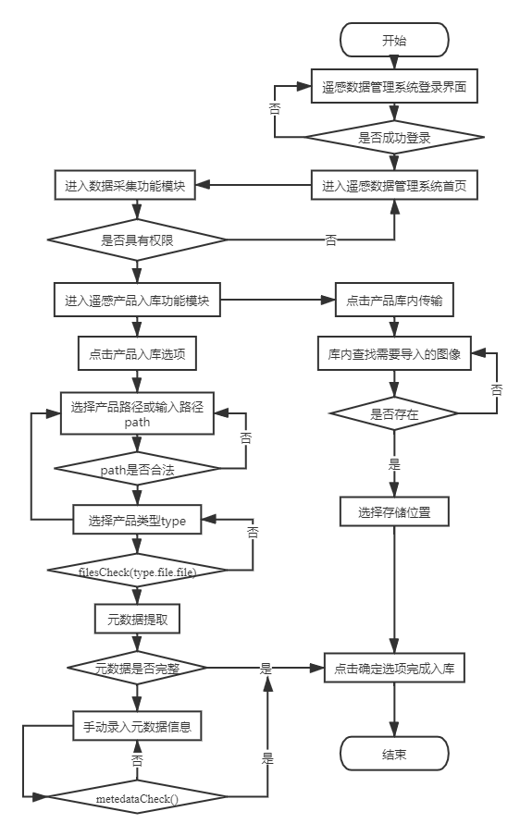
大数据技术与地学
数据库在遥感领域的应用
数据采集系统子系统的功能模块的设计包括了:图像入库、遥感产品入库、CSV数据入库、用户自定义数据入库、查许结果和导入计算节点。
图8. 遥感产品入库功能模块的处理流程
Notes:
[52] 闫玮.基于MongoDB与Hadoop的地学遥感大数据管理系统的设计[D].兰州:兰州大学,2016

Slide 32
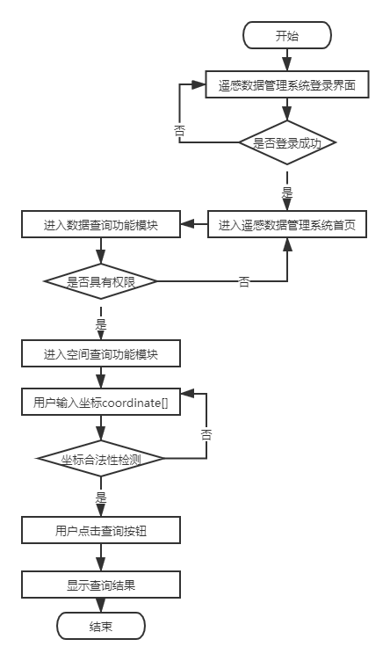
大数据技术与地学
数据库在遥感领域的应用
数据查询系统在设计上需要考虑稳定性、准确性、易用性和高效性，依照用户需求，基于数据库已有查询接口，设计相关查询方式。数据查询子系统功能模块功能包括： 简单查询、复杂查询、空间查询、地图查询。
图9. 空间查询流程图
Notes:
[52] 闫玮.基于MongoDB与Hadoop的地学遥感大数据管理系统的设计[D].兰州:兰州大学,2016

Slide 33
大数据技术与地学
数据库在遥感领域的应用
数据导出子系统主要功能为数据的初级可视化展示，可视化功能为用户提供初级的直观体验，如图表、地图、动态图片、数据下载等。
图表展示：将用户需求的展示数据以统计图的方式表现出来。
地图展示：将用户的查询或计算结果以地图的形式展示出来。
动态展示：将用户所需信息以动画的方式展示出来。
数据下载：将用户查询计算的数据导出并保存。
数据导出
图表展示
地图展示
动态展示
数据下载
图10. 数据导出子系统的功能模块划分
Notes:
[52] 闫玮.基于MongoDB与Hadoop的地学遥感大数据管理系统的设计[D].兰州:兰州大学,2016

Slide 34
大数据技术与地学
数据库在遥感领域的应用
数据计算服务子系统，用户可以获得高速、稳定、可靠与定制的云计算服务。具体功能包括如下：
数据去重
坐标变换
地图融合
像素统计
图像识别
数据计算
数据去重
坐标变换
地图融合
图像识别
像素统计
图11. 数据计算子系统的功能及组织关系
Notes:
[52] 闫玮.基于MongoDB与Hadoop的地学遥感大数据管理系统的设计[D].兰州:兰州大学,2016

Slide 35
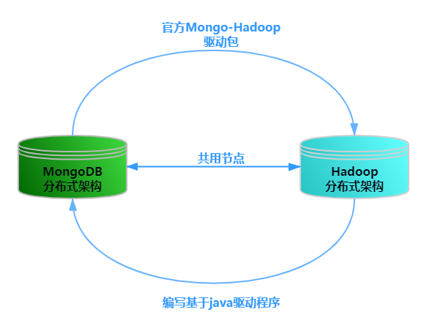
大数据技术与地学
数据库在遥感领域的应用
系统所采用的分布式架构基于MongoDB分布式存储与Hadoop分布式计算。
采用MongoDB分布式存储能够轻易扩展存储节点，同时可以在对查询服务影响不大的情况下自动实现负载均衡，有利于硬件性能的维护。
采用Hadoop分布式计算，能够充分利用 MapReduce模型对海量数据进行计算，同时 Hadoop计算平台能够提供稳定高效的分布式计算。
图12. MongoDB与Hadoop统一管理的基础架构
Notes:
[52] 闫玮.基于MongoDB与Hadoop的地学遥感大数据管理系统的设计[D].兰州:兰州大学,2016

Slide 36
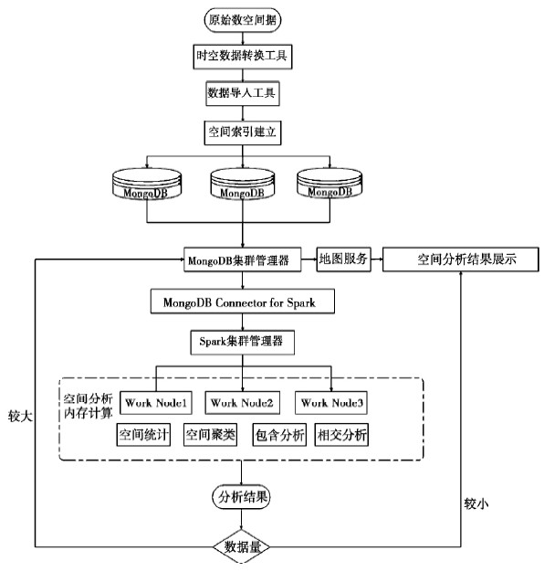
大数据技术与地学
数据库在地理空间大数据的应用
周尧、刘超等人对地理空间大数据的快速应用分析，以Spark计算引擎和分布式数据库MongoDB为基础，利用MongoDB Connector for Spark 为中间件，实现了Spark与时空数据库的有效衔接，打通了并行计算框架与分布式空间数据库之间的壁垒，深度融合了JTS 空间分析套件，并设计研发地理空间大数据应用分析系统，为地理空间大数据应用分析提供了一种新的方法与途径。
图13. 空间大数据应用分析技术路线
Notes:
[71]周尧, 刘超, 徐树楠,等. 基于Spark与MongoDB的地理空间大数据应用分析系统设计与实现[J]. 测绘与空间地理信息, 2018, 041(009):71-74.

Slide 37
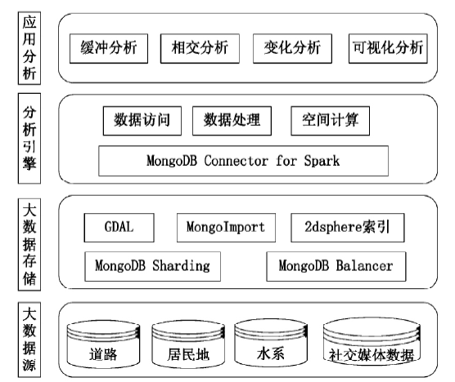
大数据技术与地学
数据库在地理空间大数据的应用
地理空间大数据应用分析系统架构分为4 部分: 大数据源、大数据存储、大数据分析引擎、分析应用。如右图所示：
图14. 系统架构图
Notes:
[71]周尧, 刘超, 徐树楠,等. 基于Spark与MongoDB的地理空间大数据应用分析系统设计与实现[J]. 测绘与空间地理信息, 2018, 041(009):71-74.

Slide 38
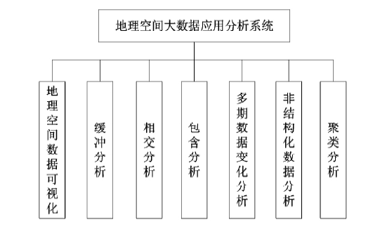
大数据技术与地学
数据库在地理空间大数据的应用
地理空间大数据应用分析系统前端界面通过JavaScript语言开发，用于展示空间大数应用分析结果，是相关空间操作的入口；后端Spark分析框架使用Scala语言在Linux 环境中开发，前后端通过Spark Rest API 连接；数据库采用MongoDB，使用Python语言开发。通过地理空间大数据应用分析系统建设，将目前大数据领域最前沿、计算分析速度最快的Spark 计算引擎引入地理空间大数据分析中，并与空间分析工具进行了深度融合，提升了地理空间大数据的分析效率。
图15. 系统架构图
Notes:
[71]周尧, 刘超, 徐树楠,等. 基于Spark与MongoDB的地理空间大数据应用分析系统设计与实现[J]. 测绘与空间地理信息, 2018, 041(009):71-74.

Slide 39
大数据技术与地学
数据库在航磁测量大数据的应用
冯磊等人基于MongoDB的航磁测量大数据存储模式进行研究，总结出传统的关系型数据库难以有效地按采样点粒度存储“一点多值”的数据，对亿级数据量的读写存在效率瓶颈，并且存在分布式动态扩展的局限。
通过对比分析多种非关系型数据库的特点，以MongoDB作为数据库载体，开展存储模式设计、索引构建和测试分析，结果表明，该存储模式高效、灵活、可扩展，在大数据量、多并发条件下的读写性能表现优异，能够支撑航磁测量大数据的存储管理和业务应用需求。
针对其他传感器不同但组成特点类似的数据，如航空重力测量数据、航空伽马能谱测量数据、航空电磁测量数据等，亦可采用该存储模式，最终形成行业通用的解决方案。
Notes:
[60] 冯磊,杨昭颖,李文吉,等.基于MongoDB的航磁测量大数据存储模式研究[J].地质学刊,2019,43(3):421-427.

Slide 40
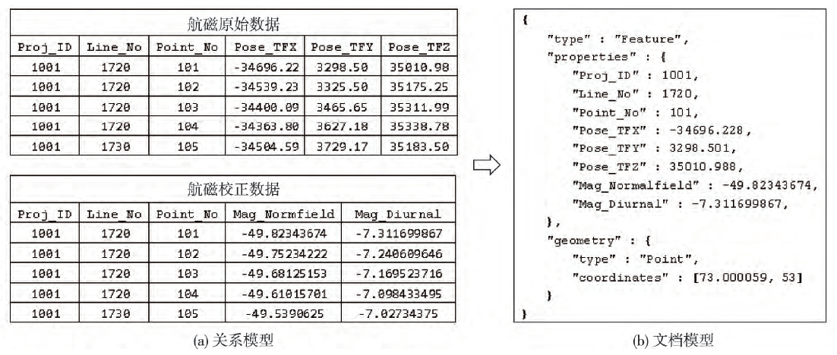
大数据技术与地学
数据库在航磁测量大数据的应用
针对航磁数据中场采样点数据，对文档存储模型和关系存储模型对比，如图：
图16. 关系模型与文档模型对比
Notes:
[60] 冯磊,杨昭颖,李文吉,等.基于MongoDB的航磁测量大数据存储模式研究[J].地质学刊,2019,43(3):421-427.

Slide 41
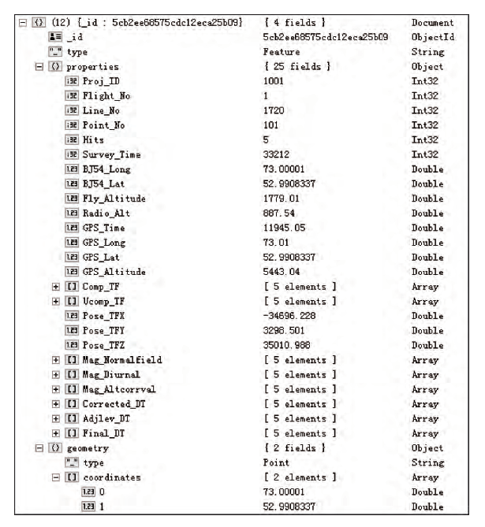
大数据技术与地学
数据库在航磁测量大数据的应用
在实际数据中，1 个航磁采样点包含的属性字段为25个，部分属性字段存在“一点多值”的情况，在定义格式时该类型字段均可设置为数组型。
图17. MongoDB采样点文档模型
Notes:
[60] 冯磊,杨昭颖,李文吉,等.基于MongoDB的航磁测量大数据存储模式研究[J].地质学刊,2019,43(3):421-427.

Slide 42
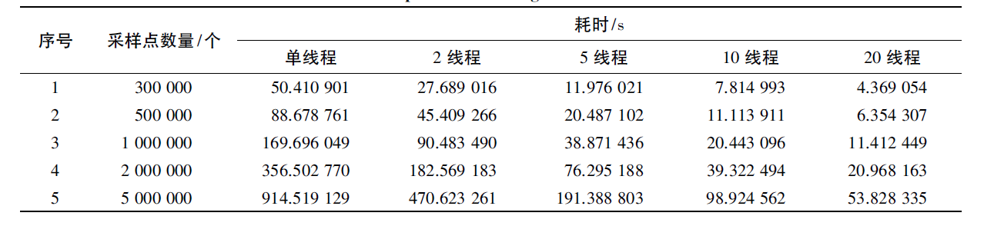
大数据技术与地学
数据库在航磁测量大数据的应用
MongoDB在数据写入性能方面表现非常优异,500万条的数据量(约4.35GB)在多线程条件下仅需53.83 s 即可完成入库，能够充分满足数据入库需求。
多线程方式分别测试，写入不同数量的采样点数据( 最多至500万个) ，耗时见表。
表3 不同数据量写入时间统计
Notes:
[60] 冯磊,杨昭颖,李文吉,等.基于MongoDB的航磁测量大数据存储模式研究[J].地质学刊,2019,43(3):421-427.

Slide 43
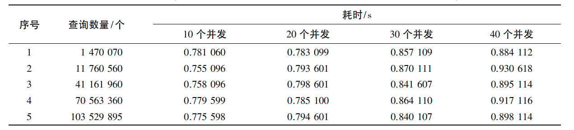
大数据技术与地学
数据库在航磁测量大数据的应用
对不同数据量、不同并发数等场景分别进行查询测试，结果见表5。
表4 不同数据量、不同并发数的查询耗费时间
Notes:
[60] 冯磊,杨昭颖,李文吉,等.基于MongoDB的航磁测量大数据存储模式研究[J].地质学刊,2019,43(3):421-427.

Slide 44
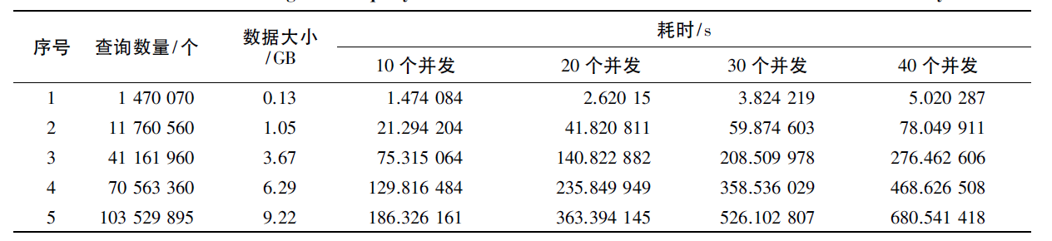
大数据技术与地学
数据库在航磁测量大数据的应用
由于MongoDB 特殊的查询机制，执行“find( ) ”命令查询后，返回的是查询结果文档的游标，因此查询效率极高，均为毫秒级。如果进行数据导出操作，需对查询结果文档进行完整扫描。
表5 不同数据量、不同并发数的查询耗费时间
Notes:
[60] 冯磊,杨昭颖,李文吉,等.基于MongoDB的航磁测量大数据存储模式研究[J].地质学刊,2019,43(3):421-427.

Slide 45
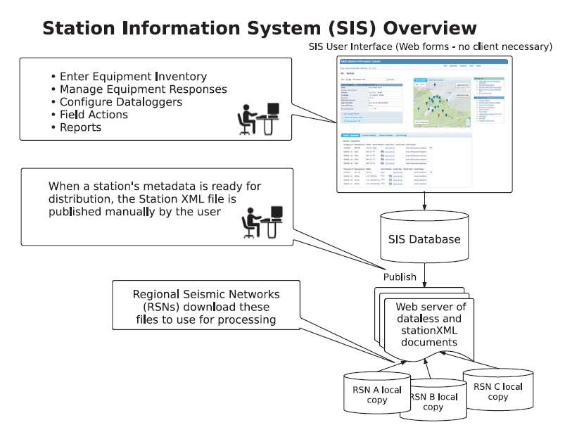
大数据技术与地学
Overview of SIS and its main components
The Station Information System (SIS) is a centralized repository of seismic station equipment inventory, instrument response, and site information of stations operated by regional seismic networks (RSNs) of the Advanced National Seismic System.
As an ANSS community resource, it provides standards in naming and channel response representation, which will not only benefit the network operators that produce seismic metadata and waveforms, but also the seismic research community at large.
Fig. 18. Overview of SIS and its main components
Notes:
[40] Ellen Y, Prabha A, et al. The Station Information System (SIS): A Centralized Repository for Populating, Managing, and Distributing Metadata of the Advanced National Seismic System Stations[J]. Seismological Research Letters, 2018, 89(1):47-55.

Slide 46
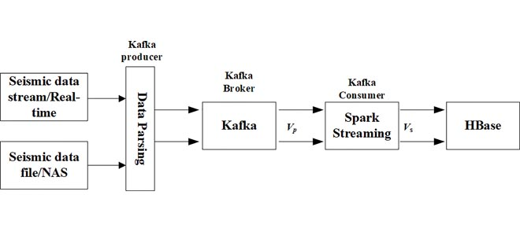
大数据技术与地学
Kafka for Large-Scale Seismic Waveform Data
The data parsing is completed before entering the Kafka message system: the input is file data or real-time streaming data. After reading the configuration and data processing, the system forms the data in the specified format msgKey, and sends it to the Kafka message system.
Fig. 19. Overall structure of data storage.
Notes:
[28]X. Chai, Q. Wang, W. Chen, et al. Research on a Distributed Processing Model Based on Kafka for Large-Scale Seismic Waveform Data[J], in IEEE Access, 2020,8:39971-39981.

Slide 47
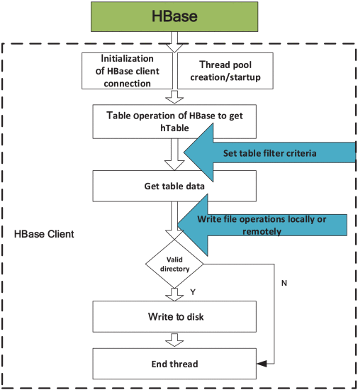
大数据技术与地学
HBase data outbound process
The NEDBC seismic waveform data is stored in the Hbase database in the form of Key-Value records. The Java client sets the interface related parameters, via HBase static query interfaces to initialize the Hbase connection and to enter the data outbound process, and to write the data into storage system .
Fig. 20. HBase data outbound process
Notes:
[28]X. Chai, Q. Wang, W. Chen, et al. Research on a Distributed Processing Model Based on Kafka for Large-Scale Seismic Waveform Data[J], in IEEE Access, 2020,8:39971-39981.

Slide 48
大数据技术与地学
WFCatalog: A catalogue for seismological waveform data
It meets the need for seismologists to be able to select waveform data based on seismic waveform features as well as sensor geolocations and temporal specifications.
WFCatalog supports several operations:
1. computation, collection, ingestion of metadata
2. stewardship of metadata update, delete, versioning
3. query functionalities
4. metadata publication
5. data access based on queries over the metadata
Notes:
[34] Trani L , Koymans M , Atkinson M , et al. WFCatalog: A catalogue for seismological waveform [J]. Computers & geosciences, 2018, 119(OCT.):151-153.

Slide 49
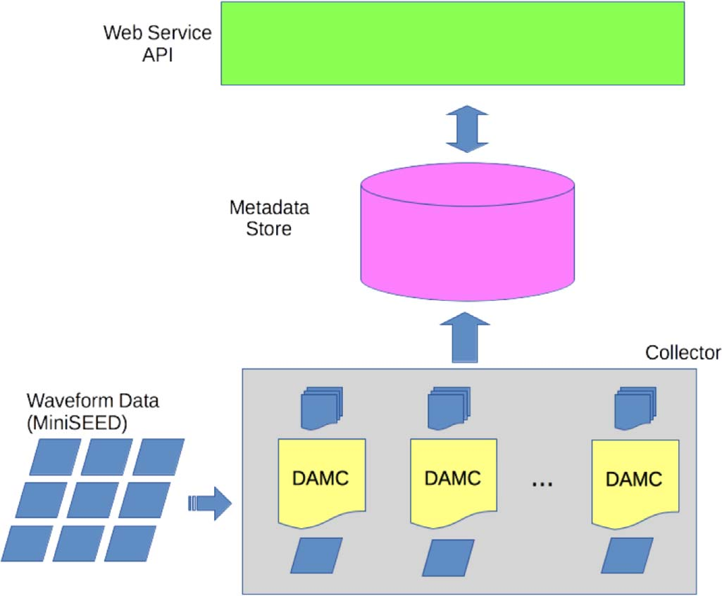
大数据技术与地学
WFCatalog: A catalogue for seismological waveform data
This component performs parallel processing of seismic streams instantiating multiple Data Analysis and Metadata Computation modules (DAMCs). DAMC's implementation builds on a popular seismological software library: ObsPy.
Each DAMC extracts features and metadata from seismic streams and populates the Metadata Store. The WFCatalog web service API provides programmatic access to the metadata stored in the database.
Fig. 21. WFCatalog architecture overview – Seismic streams encoded in MiniSEED feed the Collector.
Notes:
[34] Trani L , Koymans M , Atkinson M , et al. WFCatalog: A catalogue for seismological waveform [J]. Computers & geosciences, 2018, 119(OCT.):151-153.

Slide 50
大数据技术与地学
Improving the Performance of Data Mining by Using Big Data in Cloud Environment
The volume of business data is increasing very quickly, most of these data are relational. The need to extract knowledge with Data Mining requires keeping all historical data. This complicates more and more the processing and storage of data, and requires further power and capacity which surpass the ability of any machine.
So, using distributed environments like cloud computing becomes very useful to share storage and processing between multiple nodes.
Unfortunately, data based on relational model cannot be easily used in cloud because of its rigidity and elasticity in such environments. To solve this issue, new big data systems appear such as NoSQL that make data easier to share and distribute in cloud environments. As experimentation, we use industrial data deployed in a data mining process of an oil and gas company.
Notes:
[42] Dahmani D , Rahal S A , Belalem G . Improving the Performance of Data Mining by Using Big Data in Cloud Environment[J]. Journal of Information & Knowledge Management, 2016, 15(4):1650038.

Slide 51
大数据技术与地学
Improving the Performance of Data Mining by Using Big Data in Cloud Environment
Expanding machine capacity(vertical scalability) or changing with other machine cannot be considered as an adequate solution. However, direct implantation of databases in a distributed environment has revealed new issues related to the performance and efficiency of data management. Unfortunately, these difficulties come mainly from the relational model which represents the majority of business data.
NoSQL’s goal is to improve data deployment in distributed environments, and benefit from resources (scalability). These systems can support large data volume, various data types, and are efficient in data distribution between nodes.
Notes:
[42] Dahmani D , Rahal S A , Belalem G . Improving the Performance of Data Mining by Using Big Data in Cloud Environment[J]. Journal of Information & Knowledge Management, 2016, 15(4):1650038.

Slide 52
大数据技术与地学
Improving the Performance of Data Mining by Using Big Data in Cloud Environment
There are so many concurrent NoSQL systems that a choice becomes very hard. We find a lot of candidates systems, however at the moment the most used systems are7:MongoDB, Cassandra, Redis, HBase, Memcached, Neo4j, CouchDB, Couchbase, Riak, Ehcache, and RavenDB.
We present in the following some useful criteria for our study, and conclude with a justified choice. As result of this analysis, we choose instinctively MongoDB database.
Data quantity
System ranking
Guarantee of consistency
Suitability of NoSQL systems type to the current project
Notes:
[42] Dahmani D , Rahal S A , Belalem G . Improving the Performance of Data Mining by Using Big Data in Cloud Environment[J]. Journal of Information & Knowledge Management, 2016, 15(4):1650038.

Slide 53
大数据技术与地学
Improving the Performance of Data Mining by Using Big Data in Cloud Environment
There are so many concurrent NoSQL systems that a choice becomes very hard. We find a lot of candidates systems, however at the moment the most used systems are7:MongoDB, Cassandra, Redis, HBase, Memcached, Neo4j, CouchDB, Couchbase, Riak, Ehcache, and RavenDB.
We present in the following some useful criteria for our study, and conclude with a justified choice.
Data quantity
System ranking
Guarantee of consistency
Suitability of NoSQL systems type to the current project
As result of this analysis, we choose instinctively MongoDB database.
Notes:
[42] Dahmani D , Rahal S A , Belalem G . Improving the Performance of Data Mining by Using Big Data in Cloud Environment[J]. Journal of Information & Knowledge Management, 2016, 15(4):1650038.

Slide 54
大数据技术与地学
Improving the Performance of Data Mining by Using Big Data in Cloud Environment
Several approaches are proposed to perform this data migration. Some methods propose to go through XML filles, other by Text files, etc. For our case, we propose to use JSON files, which can be directly deployed and manipulated in MongoDB.
Generating JSON data files from relational using any tool.
Load the JSON data files into MongoDB database by using an integrated tool mongoimp presented in mongodb-enterprise-tools package Once JSON data are loaded into MongoDB, they are automatically converted to optimized BSON (Binary JSON) format.
Notes:
[42] Dahmani D , Rahal S A , Belalem G . Improving the Performance of Data Mining by Using Big Data in Cloud Environment[J]. Journal of Information & Knowledge Management, 2016, 15(4):1650038.

Slide 55
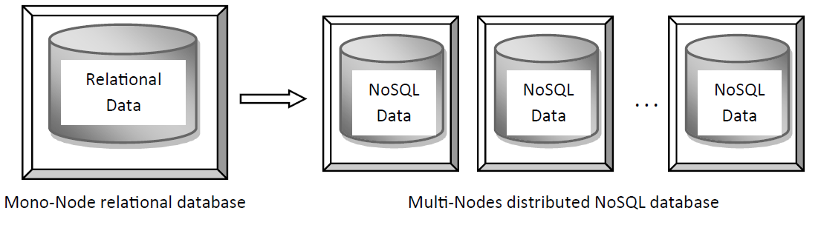

大数据技术与地学
Improving the Performance of Data Mining by Using Big Data in Cloud Environment
Fig. 26. Relational migration to MongoDB.
Fig. 22. Proposed migration schema from relational to MongoDB.
Notes:
[42] Dahmani D , Rahal S A , Belalem G . Improving the Performance of Data Mining by Using Big Data in Cloud Environment[J]. Journal of Information & Knowledge Management, 2016, 15(4):1650038.

Slide 56
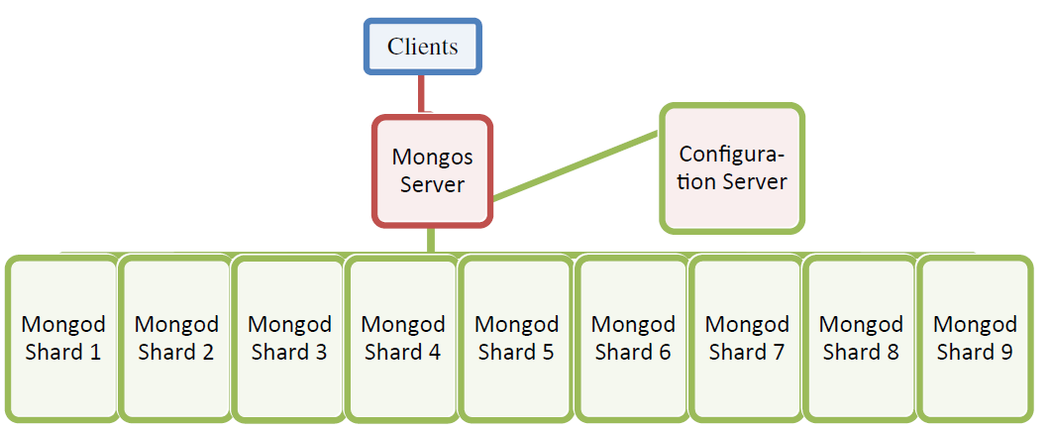
大数据技术与地学
Improving the Performance of Data Mining by Using Big Data in Cloud Environment
Fig. 23. MongoDB distributed platform.
Notes:
[42] Dahmani D , Rahal S A , Belalem G . Improving the Performance of Data Mining by Using Big Data in Cloud Environment[J]. Journal of Information & Knowledge Management, 2016, 15(4):1650038.

Slide 57
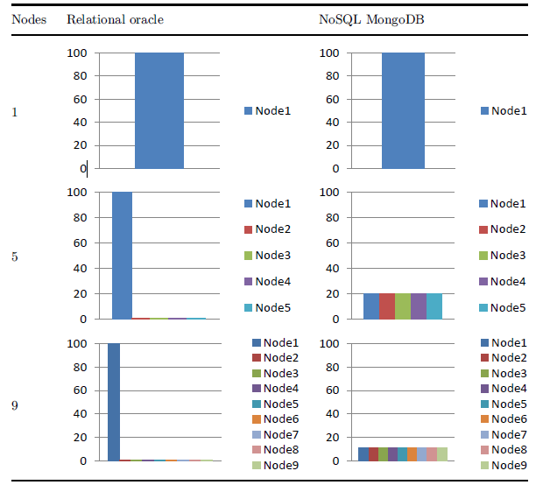
大数据技术与地学
Improving the Performance of Data Mining by Using Big Data in Cloud Environment
Table 6. Comparison of data storage repartition.
Notes:
[42] Dahmani D , Rahal S A , Belalem G . Improving the Performance of Data Mining by Using Big Data in Cloud Environment[J]. Journal of Information & Knowledge Management, 2016, 15(4):1650038.

Slide 58
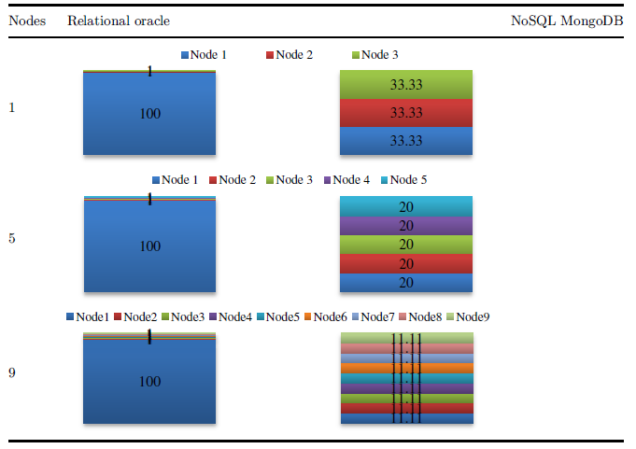
大数据技术与地学
Improving the Performance of Data Mining by Using Big Data in Cloud Environment
Table 7. Comparison of the repartition of queries processing repartition.
Notes:
[42] Dahmani D , Rahal S A , Belalem G . Improving the Performance of Data Mining by Using Big Data in Cloud Environment[J]. Journal of Information & Knowledge Management, 2016, 15(4):1650038.

Slide 59
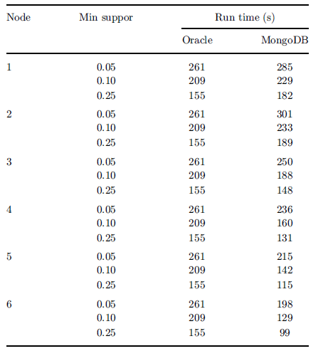
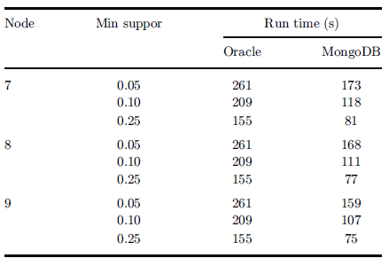
大数据技术与地学
Improving the Performance of Data Mining by Using Big Data in Cloud Environment
Table 8. Estimated execution time of Data Mining algorithm.
Notes:
[42] Dahmani D , Rahal S A , Belalem G . Improving the Performance of Data Mining by Using Big Data in Cloud Environment[J]. Journal of Information & Knowledge Management, 2016, 15(4):1650038.

Slide 60
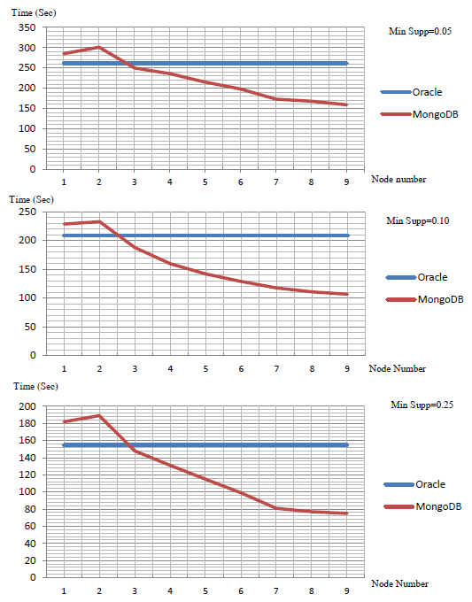
大数据技术与地学
Improving the Performance of Data Mining by Using Big Data in Cloud Environment
Fig. 24. Comparison run-time between NoSQL MongoDB and Oracle relational for various min support.
Notes:
[42] Dahmani D , Rahal S A , Belalem G . Improving the Performance of Data Mining by Using Big Data in Cloud Environment[J]. Journal of Information & Knowledge Management, 2016, 15(4):1650038.

Slide 61
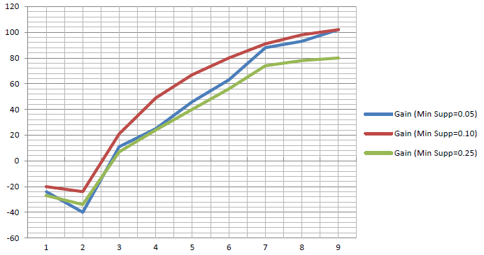
大数据技术与地学
Improving the Performance of Data Mining by Using Big Data in Cloud Environment
Fig. 25. Evolution of gain in run-time for MongoDB against Oracle.
Notes:
[42] Dahmani D , Rahal S A , Belalem G . Improving the Performance of Data Mining by Using Big Data in Cloud Environment[J]. Journal of Information & Knowledge Management, 2016, 15(4):1650038.

Slide 62
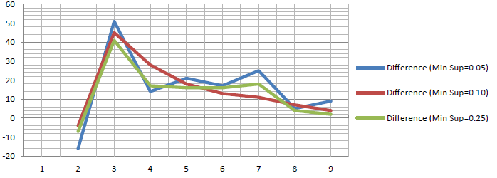
大数据技术与地学
Improving the Performance of Data Mining by Using Big Data in Cloud Environment
Fig. 26. Difference in gain by adding one node to MongoDB platform.
Notes:
[42] Dahmani D , Rahal S A , Belalem G . Improving the Performance of Data Mining by Using Big Data in Cloud Environment[J]. Journal of Information & Knowledge Management, 2016, 15(4):1650038.

Slide 63
三、地震大数据探讨
地震大数据研究现状
地震数据特点
常用的SEGY数据特点
数据库选型探讨

Slide 64
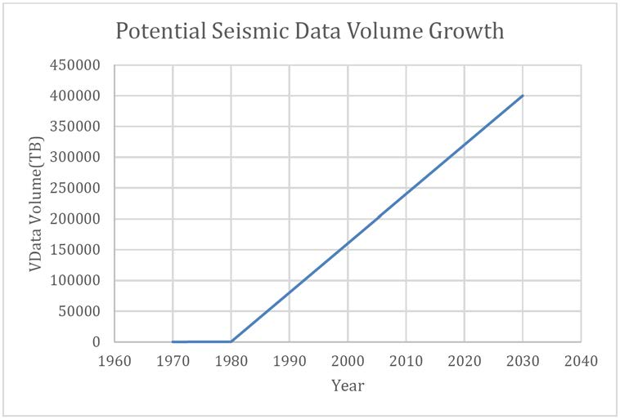
地震大数据探讨
地震大数据增长趋势
Fig. 27. Projected Seismic data growth
Notes:
[38] Pal, A, Kumar P, Shah F. Seismic Data Management for Big Data Era[J]. Society of Petroleum Engineers,2019:SPE-197369-MS.

Slide 65
地震大数据探讨
地震大数据研究现状
从近年来国内外学者对地震大数据的研究发现，在应对地震大数据的存储、管理时，大概经历了磁带、磁盘、硬盘、关系型数据库和非关系型数据库几个阶段。磁带、磁盘以及移动硬盘式存储地震数据时，可能会遇到如下常见的问题：
数据在处理、解释人员多次的交接过程中，会造成数据的丢失、混乱；
在地震数据处理、解释时，一般是特定人员负责特定工区，完成项目后可能会换另一批人员，时间长了会造成相互之间数据难以对接；
海量的数据会带来工作人员带来管理上的困扰；
地震历史数据也是宝贵的财富，采用过去古老的方式存储，如果不及时进行历史数据的重新存储、管理，随着时间的推移，会造成数据的流失；
磁盘、移动硬盘的经济成本较高。

Slide 66
地震大数据探讨
地学数据的特点
地学数据具有大数据的多源、多量、多类、多元、多维等特点外，还具有其独特的属性和空间性。
我们在研究地学大数据时需要充分的考虑数据的以下特点：
数据异构性
多模态
高度时空性
大容量高度相关
低价值密度
复杂性
不确定性
……
地震数据的特点
地震数据来源各异, 格式多样, 在空间参考、时空尺度、存储记录等方面的差异等。

Slide 67
地震大数据探讨
地震数据包括以下内容：
野外采集数据
测量数据
VSP数据
处理成果
解释成果
立项报告
项目设计
中期检查
验收总结报告文档
勘探部署图
测线位置图
区域地质图
地质构造图
厚度类等值线图
柱状图
地震剖面图
沉积相图

Slide 68
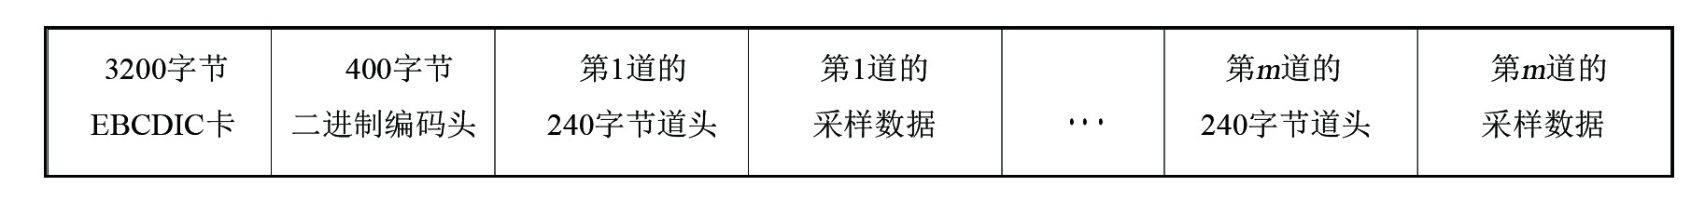
地震大数据探讨
SEGY数据格式
常见的地震数据体有SEG格式和NOSEG格式。而SEG格式有多种，其中最常用的就是SEGY格式地震数据体文件。它有3200个字节的图头（也叫卷头），400字节的文件头，240字节的道头，道数据，.............道头，道数据，很多个。
图28. SEGY格式文件结构图

Slide 69
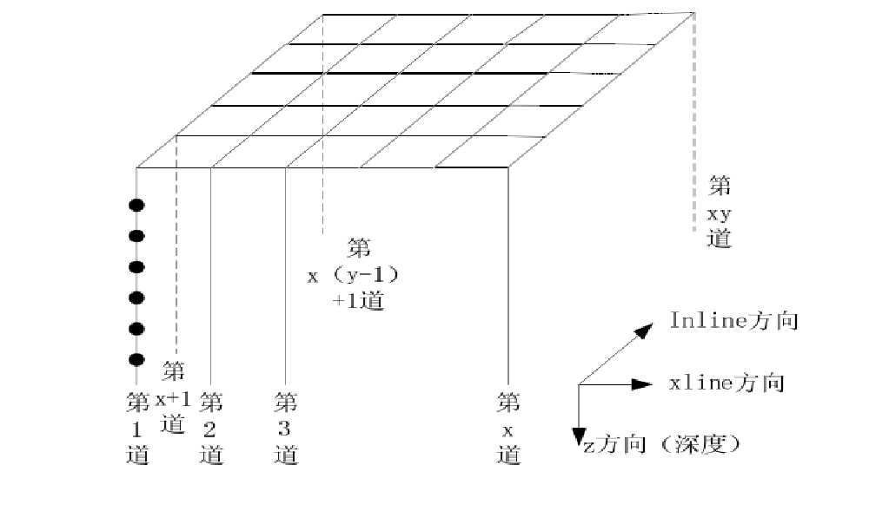
地震大数据探讨
SEGY数据格式
图29. SEGY在三维空间逻辑分布

Slide 70
地震大数据探讨
文件头
总长度为3600字节，分两部分
文件头第一部分长度3200bytes（80bytes*40），EBCDIC字符集，需要转换为ASCII码后才能显示；
文件头第二部分长度400bytes，数据类型为32位、16位的整型，二进制，记录数据体信息，如每道的采样点数、采样率、数据格式等。
数据体
数据体由多个数据道组成，每道数据分两部分：道头、道数据。
道头是二进制数据，长度240bytes，数据类型：32位、16位的整型，记录采样点数、采样间隔、CDP号、XLine号、Line号以及坐标信息等。
道数据数据类型常见的分为： IBM浮点型、IEEE浮点型、16位整型、32位整型。
Notes:
注：对于SEGY数据来说，卷头的第3225~3226用数字说明了每道数据的格式，1—表示IBM浮点型、2—表示32位整型、3—表示16位整型、5—表示IEEE浮点型、8—表示1位整型，其中石油勘探常用IBM32

Slide 71
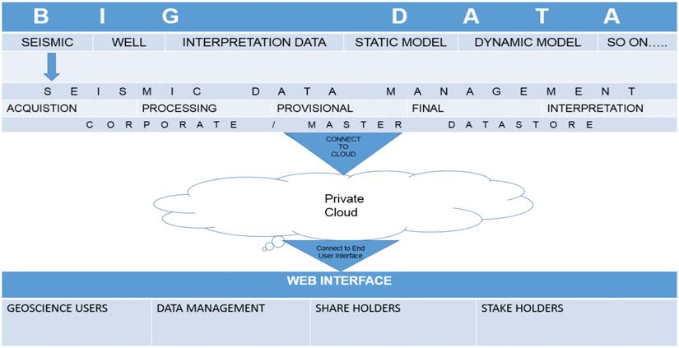
地震大数据探讨
Seismic data management in Big data era
With recent advances in the handling of big data, it is essential to re-evaluate the best practices in the seismic data ecosystem. Anik Pal presents the idea to leveraging the technology advancement in big data and cloud computing for Seismic data ecosystem with the aim to providing an improve user experience.
Fig. 30. shows the proposed plan/layout to manage seismic data management in Big data era
Notes:
[38] Pal, A, Kumar P, Shah F. Seismic Data Management for Big Data Era[J]. Society of Petroleum Engineers,2019:SPE-197369-MS.

Slide 72
地震大数据探讨
Description and Application of Equipment and Processes
Advancement of mobility solution allows complex visualization over limited bandwidth network without moving data outside data center.
Advancement of Cloud computing make sure the complex application reaches to user desktop terminal without need of moving data out of data center using virtual desktop infrastructure.
organizing and grouping data in right hierarchy of the data container is very key elements at the foundation.
sharing collaborating data with perspective partners – new seismic ecosystem should be able cater such dynamic needs in much faster response time.
Notes:
[38] Pal, A, Kumar P, Shah F. Seismic Data Management for Big Data Era[J]. Society of Petroleum Engineers,2019:SPE-197369-MS.

Slide 73
地震大数据探讨
Description and Application of Equipment and Processes
Seismic data because of voluminous character require heavy infrastructure both on the data center storage and computation power and network connectivity between data center and user terminal.
Uniform data standard
To establish a master database for seismic data as a secure, integrated and centralized solution for managing seismic data.
Storage reference frame should be chosen judiciously e.g. coordinate reference system and unit system which should be practical for enterprise data.
read only, write enable and export enabled access
Notes:
[38] Pal, A, Kumar P, Shah F. Seismic Data Management for Big Data Era[J]. Society of Petroleum Engineers,2019:SPE-197369-MS.

Slide 74
地震大数据探讨
Description and Application of Equipment and Processes
Data ecosystem should have crawlers to scan through the other project sub datastores in the organization in order to audit data usage in user groups and application sub-systems.
Leveraging the high-performance computing environment on the background is very important.
Many legacy data required to be encapsulated to maintain the format sanctity – the given solution should support industry standard encapsulation for legacy data.
Given ecosystem should have provision data & meta data ingestion to user environment &application which takes care of differences e.g.
Notes:
[38] Pal, A, Kumar P, Shah F. Seismic Data Management for Big Data Era[J]. Society of Petroleum Engineers,2019:SPE-197369-MS.

Slide 75
THANK YOU
谢谢观看

